Slide 1
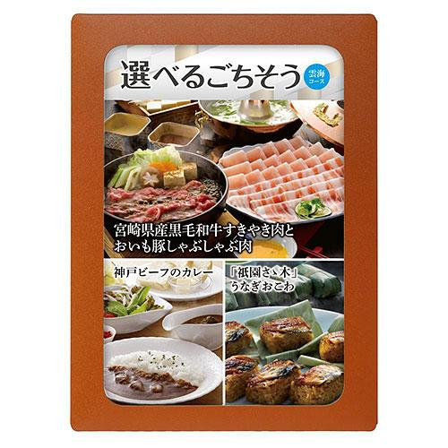
【提案書】
選べる目録ギフト 雲海コース
社内表彰などとしても人気の高い選べる目録ギフト。3種類の厳選したグルメ商品の中から自由にお選びいただけます。ご予算に合わせてこのほか、新緑コース、陽光コースもご用意しております。
特徴
納期
納期スペース
仕様
包装 : なし
備考 : ＜セット内容＞ギフトメニュー(3アイテム)1枚 注文返信用ハガキ(料金受取人払)1枚 個人情報保護シール1枚 スタンドPOP(パッケージ)1個 ※目録はスタンドPOP(パッケージ)に封入しています。 ※申込金額30,000円(掲載価格)未満は別途送料1,000円になります。 ※カタログの有効期間は出荷時から約180日間となります。
お見積
お見積りスペース

